Slide 1
<Video>Xроника
The Rolling Scopes
Карлович Александр

Slide 2

<Video>Фикация

Slide 3

Суровые будни

Slide 4
Веб-форматы(кодеки)
2003 - FLV (H.263)
2003 - MPEG4 (H.264)
2004 - OGG (VP3, Theora)
2007 - MP4(H.264) inside Flash Player
2010 - WebM (VP8) Google I/O
2010 - IE9 как плагин поддерживает WebM
2010 - Adobe анонсирует поддержку WebM.
2011 - Google анонсирует удаление поддержки H.264 из Chrome
2013 - Firefox 21 частично поддерживает H.264
2013, январь - стандарт H.265
2013, июнь - стандарт VP9

Slide 5
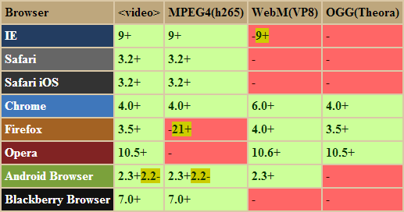
Caniuse <video>

Slide 6
<Video> fallback
<video controls>
<source src="video.mp4" type="video/mp4" />
<source src="video.webm" type="video/webm" />
<embed src="http://blip.tv/play/gcMVgcmBAgA%2Em4v" type="application/x-shockwave-flash">
</embed>
</video>

Slide 7
<Video> fallback #2
if (Modernizr.video.h264 == "") {
// flash
} else {
// html5 video
}

Slide 8
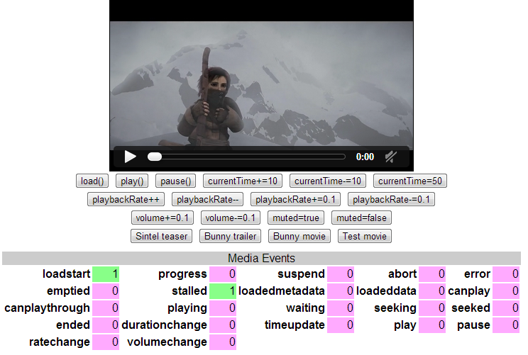
Video API

Slide 9
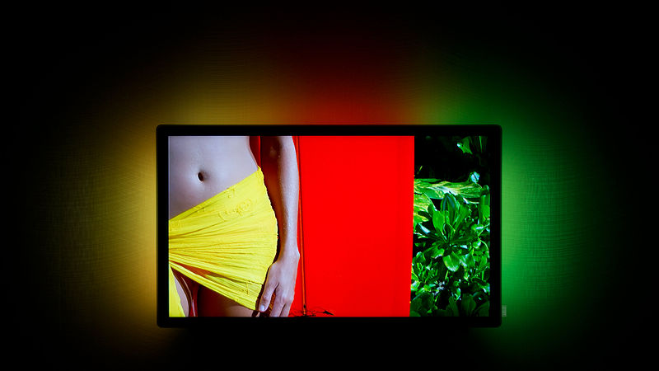
Возможности <Video>
Ambilight

Slide 10
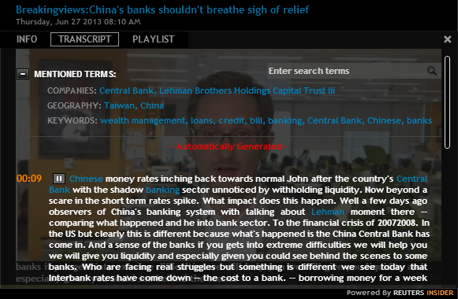
Возможности <Video> #2: плеер со сложной логикой

Slide 11
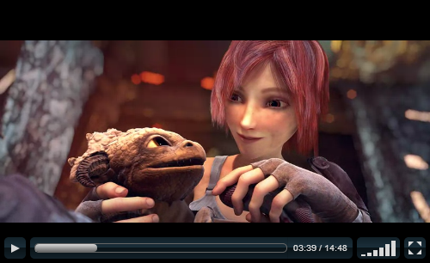
Видеоплейеры
Ссылка раз, ссылка два.

Slide 12
Video-Magic
Chrome не может проиграть одновременно два одинаковых стрима
<body>
<video src="http://media.w3.org/2010/05/sintel/trailer.mp4" controls>
</video>
<video src="http://media.w3.org/2010/05/sintel/trailer.mp4" controls>
</video>
</body>
</html>

Slide 13
Video-Magic
iOS Safari – работает только первый <source>
<video controls>
<source id="webm" type="video/webm" src="http://media.w3.org/2010/05/sintel/trailer.webm"></source>
<source id="mp4" type="video/mp4" src="http://media.w3.org/2010/05/sintel/trailer.mp4"></source>
</video>

Slide 14
Video-Magic
iOS Safari загружает видео только после клика пользователя по контейнеру <video>
<video autoplay="true" src="http://media.w3.org/2010/05/sintel/trailer.mp4">
</video>

Slide 15
Недостатки <video>
- Необходима кроссбраузерная верстка (как следствие увеличение временных затрат на разработку)
- На разных платформах существуют свои ограничения и баги
- Никто не знает что будет дальше и кто выиграет в войне видеокодеков

Slide 16

Подытожим

